Slide 1
МБОУ «Лицей №78 «Фарватер» Приволжского района г. Казани - ресурсный центр инклюзивного образования
КАЗАНСКОЕ ОБРАЗОВАНИЕ
2019

Slide 2
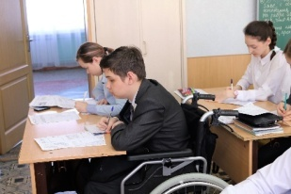
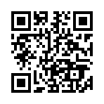
Инклюзивное образование в Казани
КАЗАНСКОЕ ОБРАЗОВАНИЕ
В 132 образовательных организациях (66 школах, 64 ДОУ и 2 учреждениях дополнительного образования) безбарьерная среда
В 6 школах созданы ресурсные классы
для детей с РАС
Всего: 255 детей с ОВЗ и 830 детей-инвалидов.

Slide 3
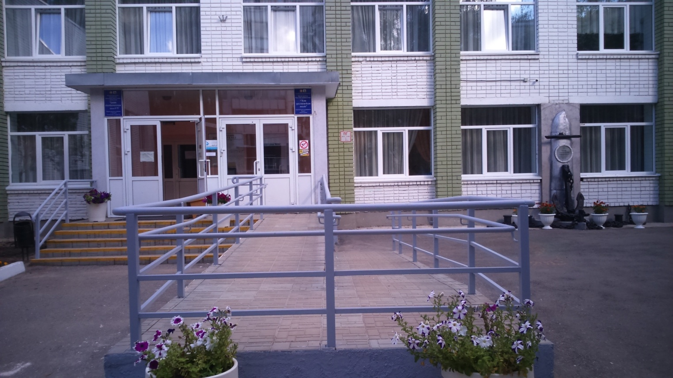
Лицей № 78 «Фарватер» Приволжского района г. Казани
КАЗАНСКОЕ ОБРАЗОВАНИЕ

Slide 4
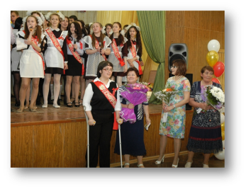
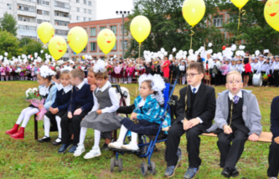
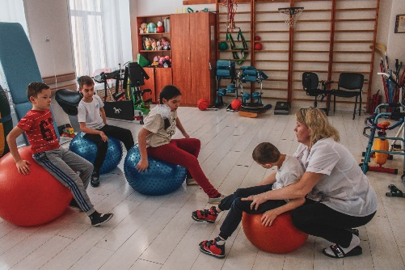
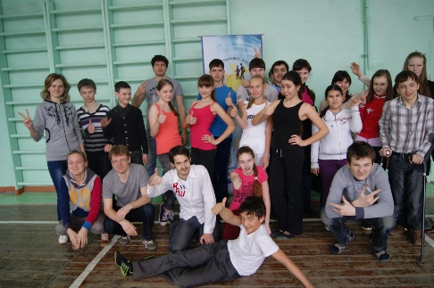
СТАНОВЛЕНИЕ ИНКЛЮЗИВНОГО ОБРАЗОВАНИЯ В ЛИЦЕЕ №78
1978 г.
открытие школы
2008 г.
обучение детей с НОДА
2015г.
создание ресурсного центра инклюзивного образования
2017-2019г.г.
федеральная площадка по внедрению ФГОС НОО с ОВЗ
КАЗАНСКОЕ ОБРАЗОВАНИЕ

Slide 5
из них 145 детей с ОВЗ (12%)
116
с НОДА
в 10 специальных классах
28 - в 14 инклюзивных классах
14
с НОДА
3
с нарушением слуха
2
с РАС
9
с соматическими заболеваниями
Всего 1236 учащихся,
КАЗАНСКОЕ ОБРАЗОВАНИЕ

Slide 6
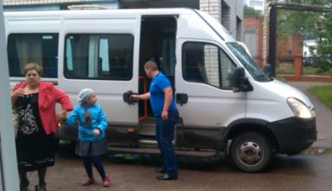
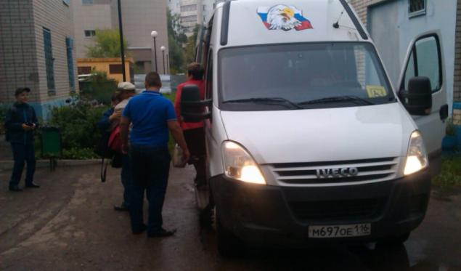
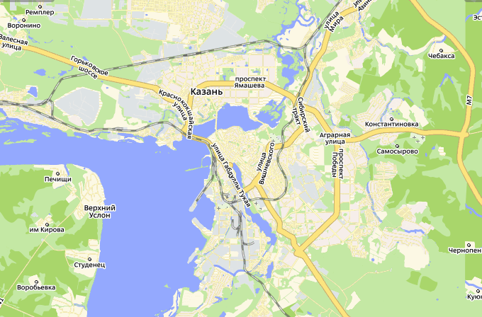
КАЗАНСКОЕ ОБРАЗОВАНИЕ
КАРТА-МАРШРУТ ШКОЛЬНОГО АВТОБУСА

Slide 7
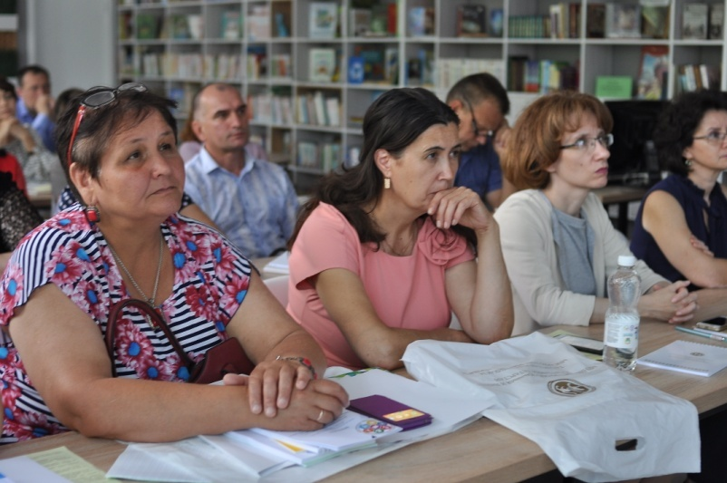
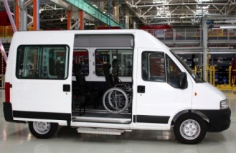
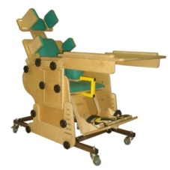
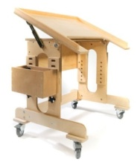
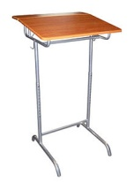
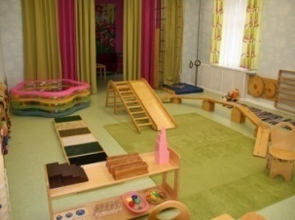
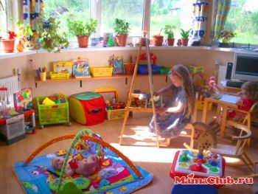
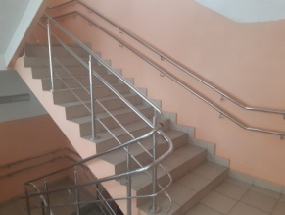
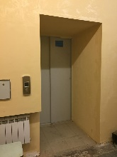
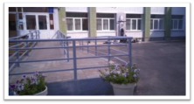
Условия
Педагогические кадры
Доступность
Автобусы
Специальная мебель
КАЗАНСКОЕ ОБРАЗОВАНИЕ
32 педагога получили переподготовку по программе «Педагогика и психология инклюзивного образования»;
19 педагогов получили дополнительное образование -дефектология, логопедия, сурдопедагогика, психология;
128 педагогов обучились на КПК по программам инклюзивного образования.
Кабинет Монтессори
Дистанционное обучение
Кабинет ЛФК
Безбарьерная архитектурная среда

Slide 8
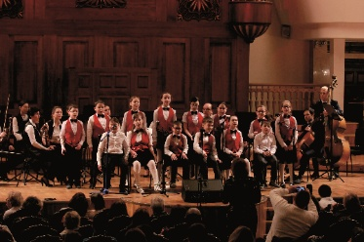
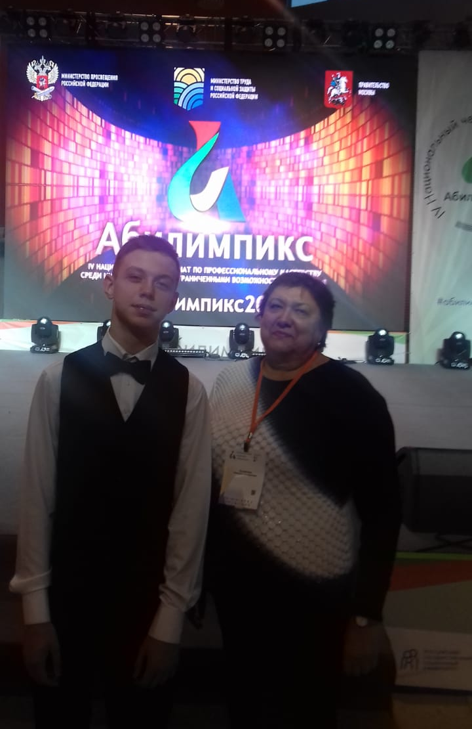
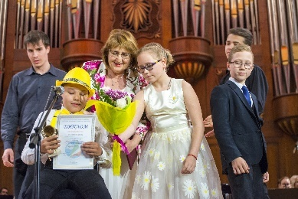
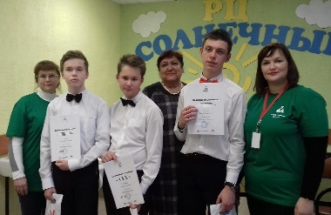
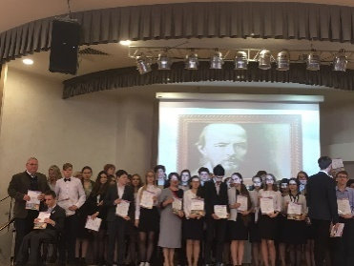
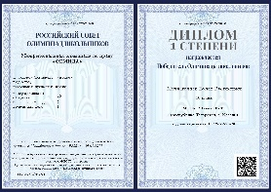
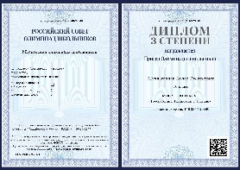
Наши успехи
КАЗАНСКОЕ ОБРАЗОВАНИЕ
Фикляев Артур - призер 4-го национального чемпионата Абилимпикс в категории школьники, компетенция «Ресторанный сервис»
Зарипова Виктория – победитель республиканского конкурса «Конституция глазами детей»

Slide 9
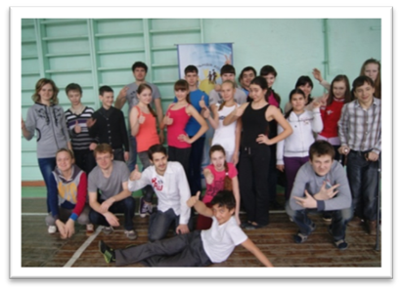
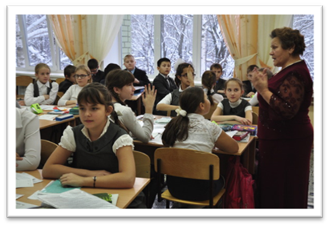
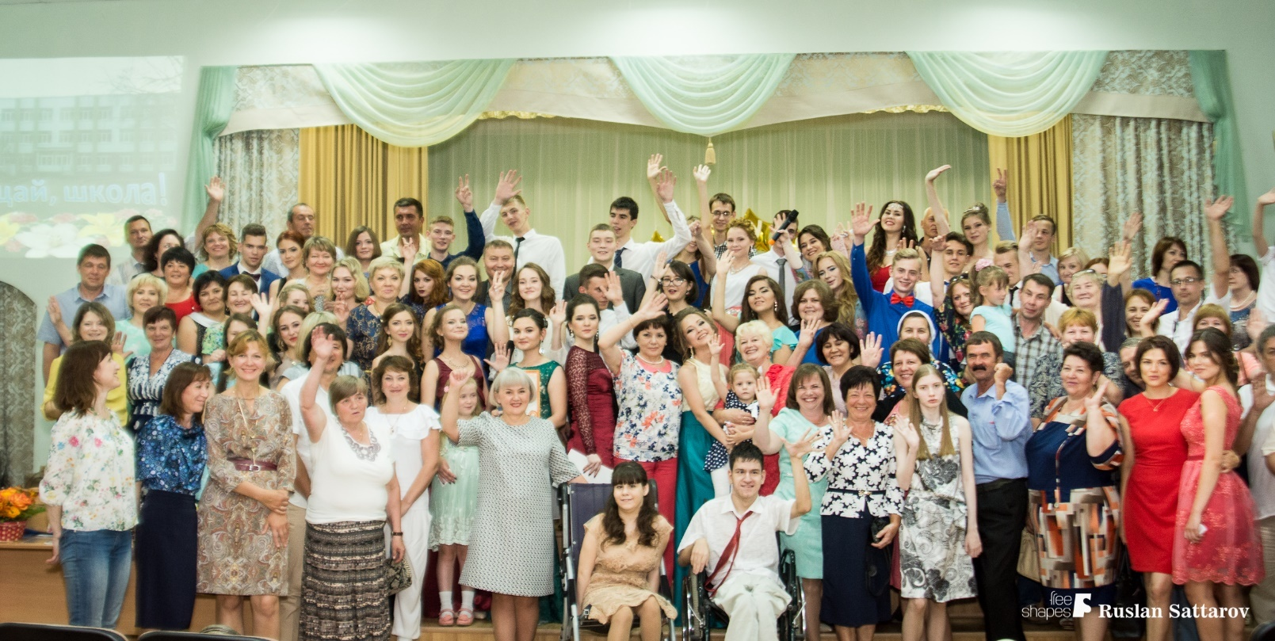
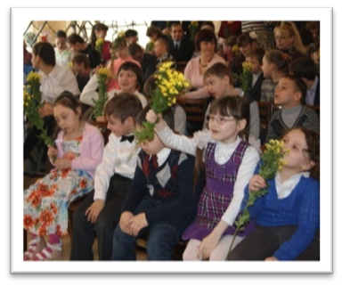
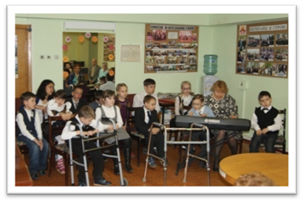
МЫ ВМЕСТЕ И В ЭТОМ НАША СИЛА МЫ РАЗНЫЕ И В ЭТОМ НАШЕ СЧАСТЬЕ
КАЗАНСКОЕ ОБРАЗОВАНИЕ

